Slide 1
Název prezentace
Název projektu | Rozvoj vzdělávání na Slezské univerzitě v Opavě
Registrační číslo projektu | CZ.02.2.69/0.0./0.0/16_015/0002400
Prezentace předmětu:
SOCIÁLNÍ PODNIKÁNÍ
Vyučující:
Doc. Jarmila Šebestová, Ph.D.
Ing. Vojtěch Beck

Slide 2
ÚVOD DO SOCIÁLNÍHO PODNIKÁNÍ A SOCIÁLNÍ EKONOMIKY
Co je sociální ekonomika?
Jak je definována?
Jaká je její historie?
.
Struktura přednášky

Slide 3
ÚVOD DO SOCIÁLNÍHO PODNIKÁNÍ A SOCIÁLNÍ EKONOMIKY-část 1
Cílem přednášky je:
Cílem přednášky je seznámit studenty s teorií sociální ekonomiky
Vysvětlit základní pojmy
.

Slide 4
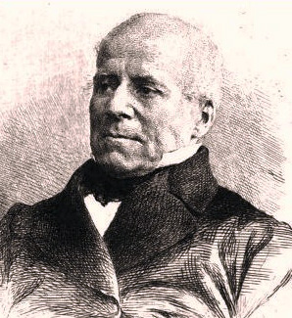
Historie pojmu
Pojem „sociální ekonomika“ byl použit na konci 18. století jako součást velkých politických, ekonomických a společenských debat
Vyplývá z tlaku na neuspokojené potřeby související s akutními problémy společnosti.
Jedním z prvních, kdo tento termín použil, byl ekonom Charles Dunoyer v roce 1830
Zdroj: https://www.hetwebsite.net/het/profiles/dunoyer.htm

Slide 5
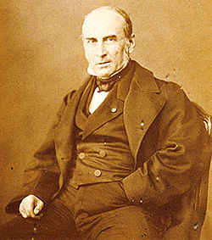
Historie pojmu II
Významnými zeměmi v oblasti rozkvětu sociální ekonomiky se staly Velká Británie, Německo a vůbec nejvýznamnější byla Francie.
Sociální ekonomika odkazuje na teoretický přístup, který nejprve vyvinuli utopičtí socialisté – zejména první zakladatelé kooperativní tradice - Owen, Fourier, Saint Simon a Proudhon.
Poprvé aplikovali pojem „sociální ekonomie“ Charles Gide (1847-1932), Léon Walras (1834-1910) a sociologové jako Frédéric Le Play (1806-1882)
Frédéric Le Play
zdroj: https://cs.wikipedia.org/wiki/Pierre_Guillaume_Fr%C3%A9d%C3%A9ric_le_Play

Slide 6
Vývoj po válce
Po druhé světové válce byla sociální ekonomika přesunuta do pozadí.
K navrácení rozvoje sociální ekonomiky došlo v 70. letech 20. století.
Významným milníkem je Charta sociální ekonomiky sepsaná v roce 1980. Tato Charta definuje sociální ekonomiku „jako organizace, které nepřísluší veřejnému sektoru, operující demokraticky a se čeleny kteří mají stejná práva a povinnosti včetně částečného podílu na vlastnictví a distribuci zisku“
Silným zástupcem se stala hlavně Francie, která sociální ekonomiku zakotvila do své legislativy, a to v roce 1981.
Se zasazením sociální ekonomiky do legislativy se začala prosazovat i iniciativa v oblasti reportů a dalších ekonomických textů, které ukotvili tento koncept.

Slide 7
Vymezení sociální ekonomiky
Sociální ekonomika vzniká důsledkem nerovností vznikajících mezi sociálními skupinami, regiony, ale i jednotlivci v důsledku fungování tržního mechanismu.
V současnosti je sociální ekonomika spojovaná například s nezaměstnaností znevýhodněných osob na trhu práce nebo s problémy lokálních potřeb a jejich environmentální stránkou.
Snaží se tedy řešit problémy související s problémy dnešní doby.

Slide 8
Dva směry sociální ekonomiky
První z nich lze vysledovat k francouzskému sociologovi Le Play, který viděl sociální ekonomiku jako fungující odděleně od trhu, kterou interpretoval tak, že to znamená, že ekonomický sektor, který byl obýván „kapitalistickými firmami“ a státem. Pro něj je sociální ekonomika výklenkem, paralelním trhem, který je také závislý na stavu svého přežití.
Druhý proud vychází z myšlenky občanské ekonomiky, která je pojímána jako dimenze trhu. Z tohoto pohledu není trh identifikován výlučně se soukromými podniky, nýbrž spíše jako otevřená oblast, v níž hrají roli stát, obchodní sektor a sociální ekonomika.

Slide 9
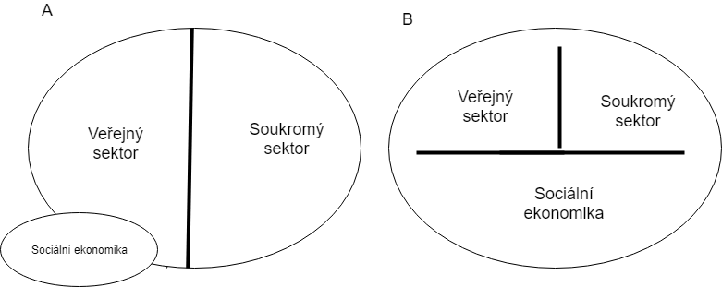
Dva pohledy
Le Playův pohled (A) a občanská ekonomika (B), Zdroj: Restakis, 2006

Slide 10
Teorie třetího sektoru
V dnešní době je sociální ekonomika hodně spojovaná i s pojmem třetí sektor.
Jedná se v podstatě o synonymum konceptu sociální ekonomiky.
S třetím sektorem je velmi často spojován také neziskový či občanský sektor.
Úloha a velikost tohoto odvětví se v jednotlivých zemích liší, v neposlední řadě v oblasti sociálních služeb.
Třetí sektor tedy zosobňuje roli prostředníka mezi jednotlivými sektory (Evers, 1995). Zastupuje pozici sociální, politickou i alternativního poskytovatele služeb.

Slide 11
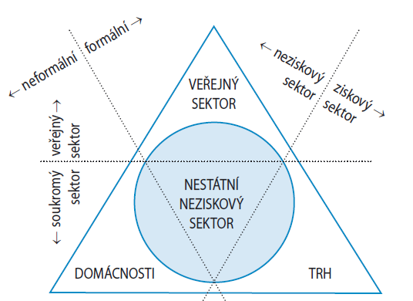
Trojúhelník blahobytu
Třetí sektor je velmi dobře viditelný na trojúhelníku blahobytu.
Lze vidět, že třetí sektor je součástí veřejného sektoru, komunity i trhu.
Třetí sektor protíná jak ziskovou, tak neziskovou linii, jež odráží myšlenku tvůrce, Viktora Pestoffa.
Zdroj: Hyánek, Škarabelová, Řeřuchová 2005

Slide 12
Organizace sociální ekonomiky
Jsou to organizace, jejichž členové jsou oživeni zásadou vzájemnosti a sledování vzájemných hospodářských nebo sociálních cílů, často prostřednictvím sociální kontroly kapitálu.
Tato definice by zahrnovala všechna družstva a družstevní záložny, neziskové organizace a dobrovolnické organizace, charitativní organizace a nadace, servisní asociace, komunitní podniky a sociální podniky, které používají mechanismů trhu s cílem dosáhnout explicitních sociálních cílů.

Slide 13
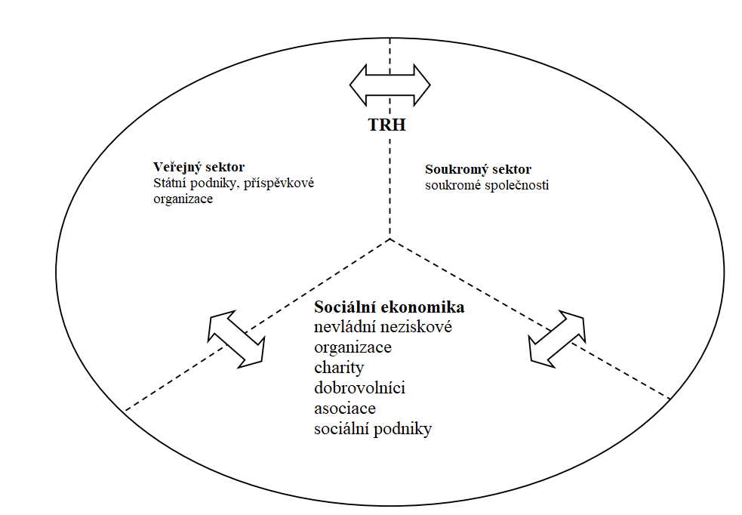
Rozdělení subjektů ekonomiky
Zdroj: Restakis, 2006

Slide 14
Přesah sociální ekonomiky
V definici sociální ekonomiky je možné najít určité shodné aspekty, pokud se tyto aspekty budou vyhledávat v rámci evropských zemí.
Shoda panuje u pojmů, jako je družstvo, nadace, vzájemně prospěšné společnosti nebo spolky poskytující výrobky a služby s ohledem na zájem nejen sociální, ale i ekonomický (Fonteneau et al. 2011)

Slide 15
Přesah podnikání v sociální ekonomice
Zdroj: Gawell, 2014

Slide 16
Cíle sociálního podnikání
Sociální podnikání lze obecně vnímat jako proces vytváření hodnoty kombinováním zdrojů novými způsoby, které jsou určeny především k prozkoumání a využití příležitostí pro vytváření sociální hodnoty stimulací společenských změn nebo naplňováním sociálních potřeb (Mair a Martí, 2006).

Slide 17
Charakteristika
Sociální podnikání je podporováno rostoucím zájmem vlád a široké veřejnosti od počátku 90. let.
Zdůrazňuje sociální misi podnikání a kombinuje vytváření společenské hodnoty s komerčními prostředky.
Sociální podnikatelé se zabývají problémy, jako je chudoba a rozdíly ve zdraví a vzdělávání a jejich práce tak získává sociální a morální hodnotu (Dees, 2001). Sociální podnikání je v podstatě o sociální angažovanosti a podnikání.

Slide 18
Definice sociálního podnikání
Hervieux et al. (2010) definuje sociální podnikání jako „podnikatelský proces iniciovaný sociálními podnikateli se sociálními cíli za účelem vytváření společenské hodnoty, kdy výsledkem sociálního podnikání jsou sociální podniky, včetně sociálních podniků využívajících komerční prostředky i ve formě nestátní neziskové organizace (NNO).“

Slide 19
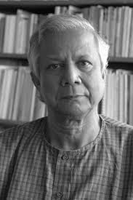
Příklad
V roce 2006 získal Muhammad Yunus a bangladéšská banka Grameen Bank Nobelovu cenu za mimořádné úsilí o podporu hospodářského a sociálního rozvoje v nejchudších vrstvách společnosti. Banka Grameen Bank, která se datuje do roku 1976 a byla v říjnu 1983 přeměněna na nezávislou banku vládní legislativou, je mikrofinanční organizací a bankou pro rozvoj komunit, která nabízí velmi malé úvěry (mikroúvěry nebo „grameencredit“) velmi chudým bez nutnosti zajištění. Je to jeden z nejdůležitějších a nejtypičtějších postupů sociálního podnikání – archetypální sociální podnikání. Jeho nízkorozpočtový program bydlení získal v roce 1998 cenu World Habitat Award.

Slide 20
Sociální podniky - Evropa
Ve většině západoevropských zemí hrály organizace sociálního sektoru, jako jsou neziskové organizace, družstva významnou úlohu v poskytování služeb již před druhou světovou válkou.
Koncem šedesátých a sedmdesátých let vedlo volání po větší demokracii a rovnosti ve všech sférách života k rozkvětu hnutí občanské společnosti zaměřených na hlavní společenské otázky.
Ve Francii, Portugalsku, Španělsku a Řecku byly zavedeny nové právní formy družstevního sdružení; další země jako Belgie, Spojené království a Itálie si vybraly otevřenější modely sociálního podnikání, které nejsou inspirovány pouze tradicí spolupráce.

Slide 21
Sociální podnik - Itálie
Pojem „sociální podnik“ jako takový má zřejmě svůj původ v Itálii, kde byl propagován prostřednictvím periodika zahájeného v roce 1990 s názvem Impresa sociale. Tento koncept byl zaveden k popisu těchto iniciativ, které vedly k tomu, že italský parlament vytvořil o rok později právní formu „sociálního družstva“.

Slide 22
Sociální podnik - UK
Spojené království bylo ovšem první zemí na světě, která uznala hospodářský a společenský význam sociálního sektoru vytvořením „třetího sektoru“, který zahrnuje dobrovolné a komunitní skupiny, sociální podniky, charitativní organizace, družstva a vzájemné společnosti, které sdílejí společné rysy jako nevládní organizace a hodnotově řízené a také reinvestování většiny finančních přebytků do dalších sociálních, environmentálních nebo kulturních cílů (Trivedi, 2010).
V roce 2006 vytvořila britská vláda Úřad třetího sektoru (nyní Úřad pro občanskou společnost), který je zodpovědný za práci napříč odvětvími za účelem poskytování podpůrného prostředí pro prosperující třetí sektor a umožnit odvětví vést kampaň za sociální cíle

Slide 23
Smysl sociálního podnikání
Oblast motivace, kdy hlavní motivací může být pocit naléhavosti řešit sociální problém či soucit s cílovou skupinou. Nebo naopak motivací může být tvorba zisku pro podporu určité vybrané oblasti.
Oblast organizace, kdy je nutné mít dovednosti, jak zorganizovat činnosti podniku, vytvářet profil a určit právní formu sociálního podniku.
Oblast vlivu na společnost, kdy jako každý podnik si musí budovat své sítě a vyhledávat podobně smýšlející skupiny a zdroje své podpory

Slide 24
Formy sociálních podniků
Sociální podniky se vyskytují nejčastěji jako (Gawell, 2014):
sociální podnikání jako podnikání se sociálním účelem,
sociální podnikání a sociální podniky založené na neziskových principech,
podnikání založené na sociálním hospodářství a sociální podniky, které integrují práci (integrační podniky),
sociální podnikání jako společenské podnikání.

Slide 25
Historie sociálního podnikání v českých zemích
Začátky sociální ekonomiky jsou spojovány hlavně s venkovem. Zde byla sociální ekonomika spojována hlavně s výrobními družstvy, občanskými společnostmi, kampeličkami, dobrovolnickými aktivitami, tradicemi, solidaritou nebo vzájemností (Dohnalová et al., 2012).
Mezi světovými válkami se začala rozvíjen filantropická společnost, nadace, dobročinné spolky, charitativní činnost. Všechny tyto činnosti byly zakládány na podporu poválečných následků, s cílem je zmírnit.
Během druhé světové války šly tyto činnosti opět do pozadí a po válce se rozvoj vracel zpět.
Po roce 1948 Česká republika začala s centrálně řízenou ekonomikou a koncept sociální ekonomiky začala pomalu potlačovat. S tím souviselo i potlačování doprovodných prvků sociální ekonomiky, jednalo se například o nezávislé rozhodování nebo demokratické řízení.

Slide 26
Historie sociálního podnikání v českých zemích II
Až po roce 1989 se sociální ekonomika začala znovu obnovovat. Vznikaly nadační fondy, nadace, obecně prospěšné společnosti nebo občanská sdružení.
Konceptem sociální ekonomiky se začala zabývat i veřejnost. Díky většímu zájmu se sociální ekonomika začala transformovat do podoby moderní sociální ekonomiky. Stále více přicházela možnost čerpat dotace nejen od státu, ale také od Evropské Unie.
V roce 2002 tzv. Pražská deklarace upozornila na nedokonalost definice sociální ekonomik (Dohnalová, Průša et al., 2011). Nejasnost v koncepci sociální ekonomiky převládá až do současnosti.
V České republice navzdory snaze stále neexistuje jednotná definice sociální ekonomiky ani sociálního podnikání. Problematiku prohlubuje také nepřítomnost zákona souvisejícího se sociálním podnikáním.

Slide 27
SOCIÁLNÍ VERSUS SPOLEČENSKÉ PODNIKÁNÍ
Kromě sociálního podnikání je společenské podnikání používáno jako odkaz na místní rozvoj „pro obec“ nebo „pro region“ (Johannisson, 1990a, 1990b). Tato verze společenského podnikání byla v té době převedena na mezinárodní formu podnikání.
Souvisí to především ve smyslu místního malého podnikání a ekonomického rozvoje. Příkladem mohou být podniky spojené především s kulturními anebo uměleckými a také environmentálními dopady, které spojují ekonomické cíle s uměleckými nebo ekologickými cíli.

Slide 28
Shrnutí přednášky
Organizace sociální ekonomiky, jako jsou sociální podniky a družstva, poskytují model podnikání, kde se explicitně mísí sociální a ekonomické cíle.
Úspěch a růst těchto modelů na trhu bude mít účinky na fungování trhu jako celku.
Sociální ekonomika tak stává nápravný prostředek sociální ekonomické síly.
Součástí sociální ekonomiky jsou sociální podniky, které vyplňují mezeru na trhu a poskytují výrobky a služby, které nejsou nabízeny jinými subjekty. Lze je poznat podle toho, že se snaží naplnit tři základní cíle – ekonomický, sociální a ekologický.
Slabou stránkou je možnost řádného vymezení podniků, vzhledem k roztříštěnosti definic nebo jejich velké obecnosti.

